Slide 1
Эксперимент на уроках географии как метод формирования естественно-научной грамотности школьников

Slide 5
Результаты анкетирования учителей

Slide 6
Результаты анкетирования школьников

Slide 7
Эксперименты на уроках географии

Slide 9
Опыт «Образование тумана»

Slide 10
Урок «Гидросфера – водная оболочка Земли»

Slide 11
Урок «Подземные воды» (пропускная способность горных пород)

Slide 12
Человек и гидросфера

Slide 13
Урок «Атмосфера: строение, значение, изучение»

Slide 14
Урок «Способы изображения рельефа земной поверхности»

Slide 15
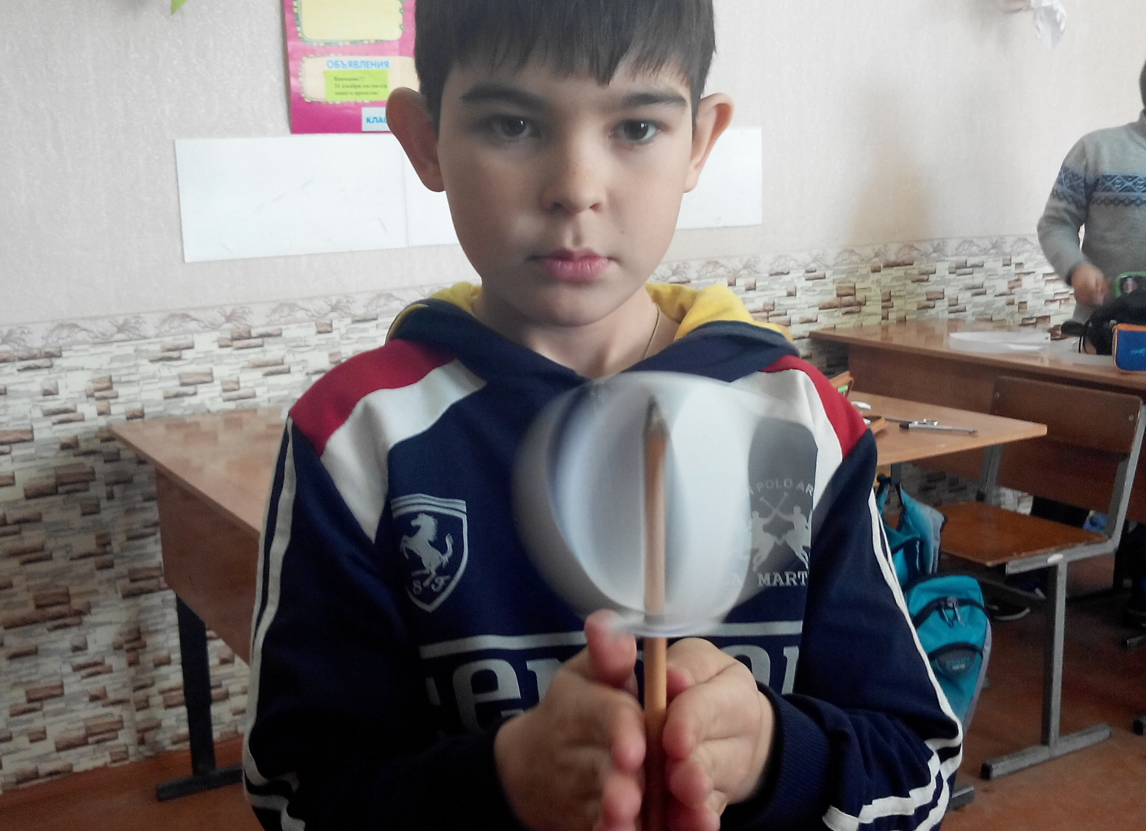
Урок «Форма, размеры строение Земли»

Slide 16
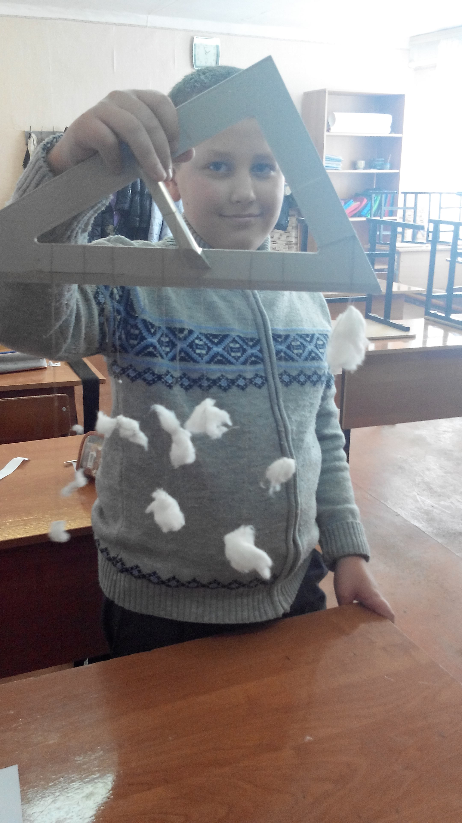
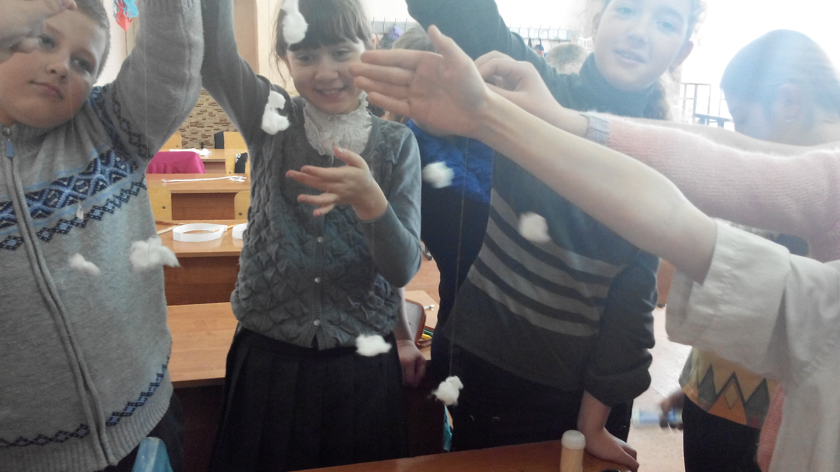
Урок «Осадки»

Slide 17
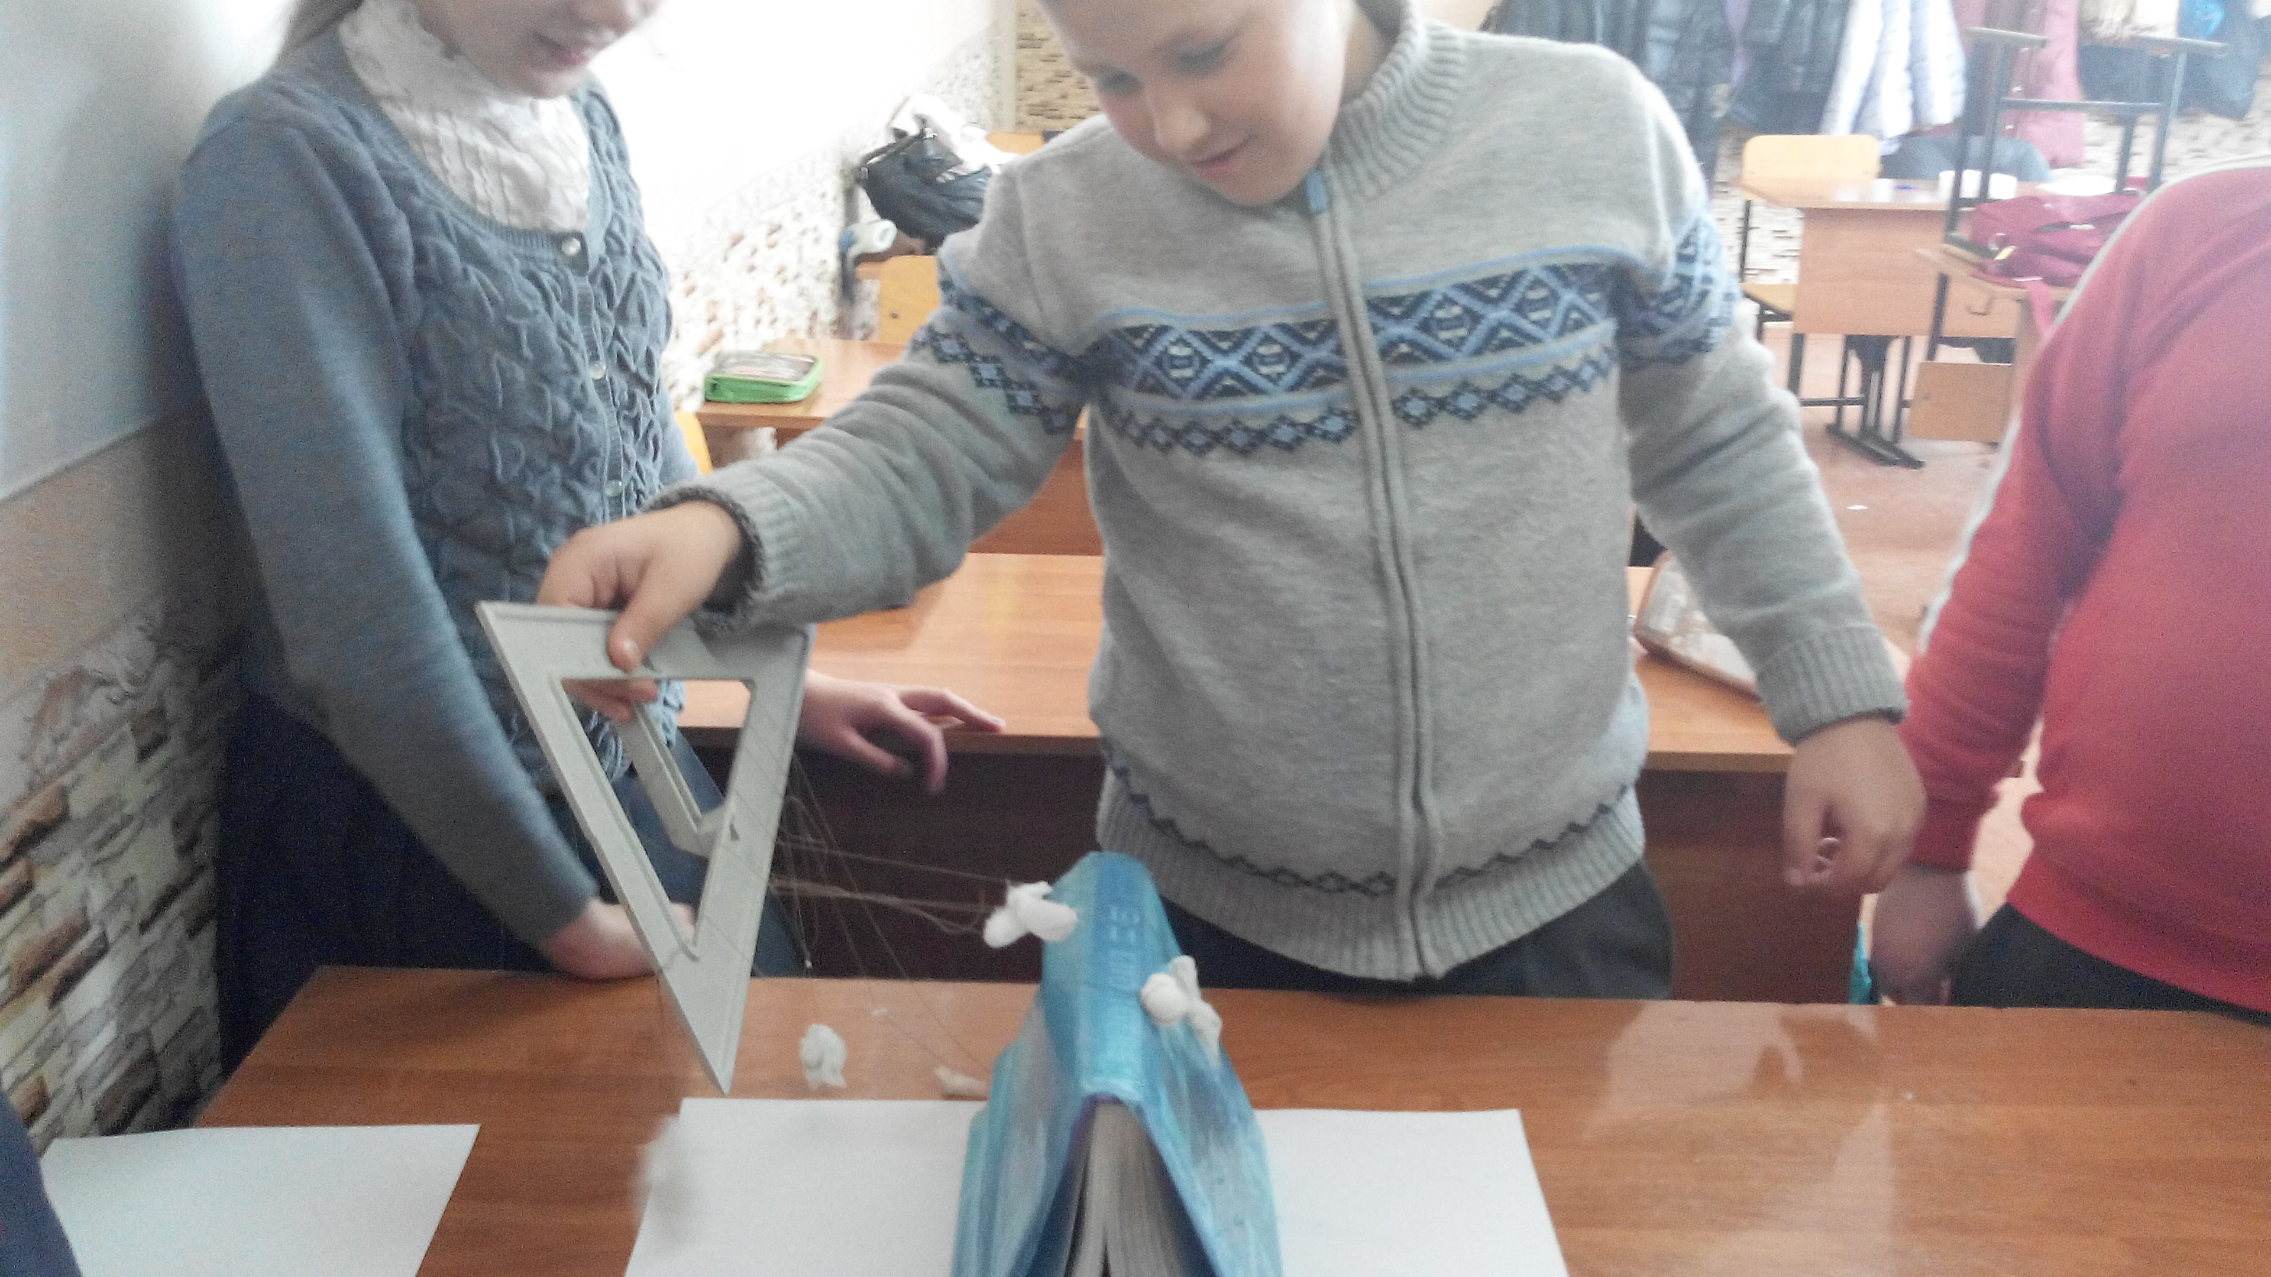
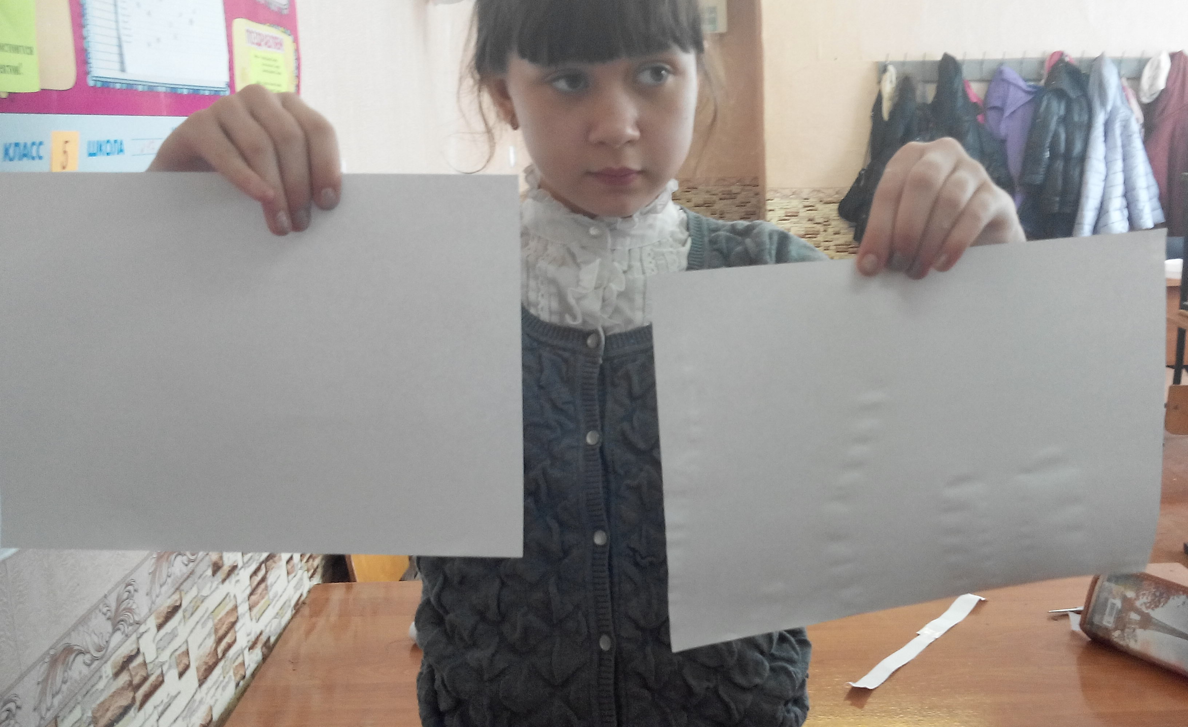

Slide 18
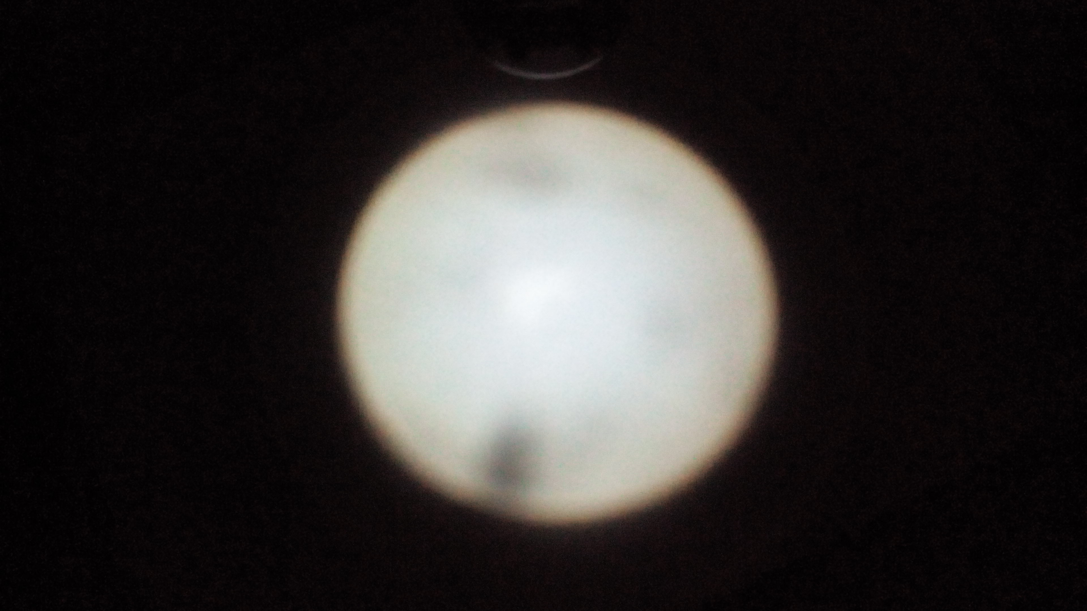
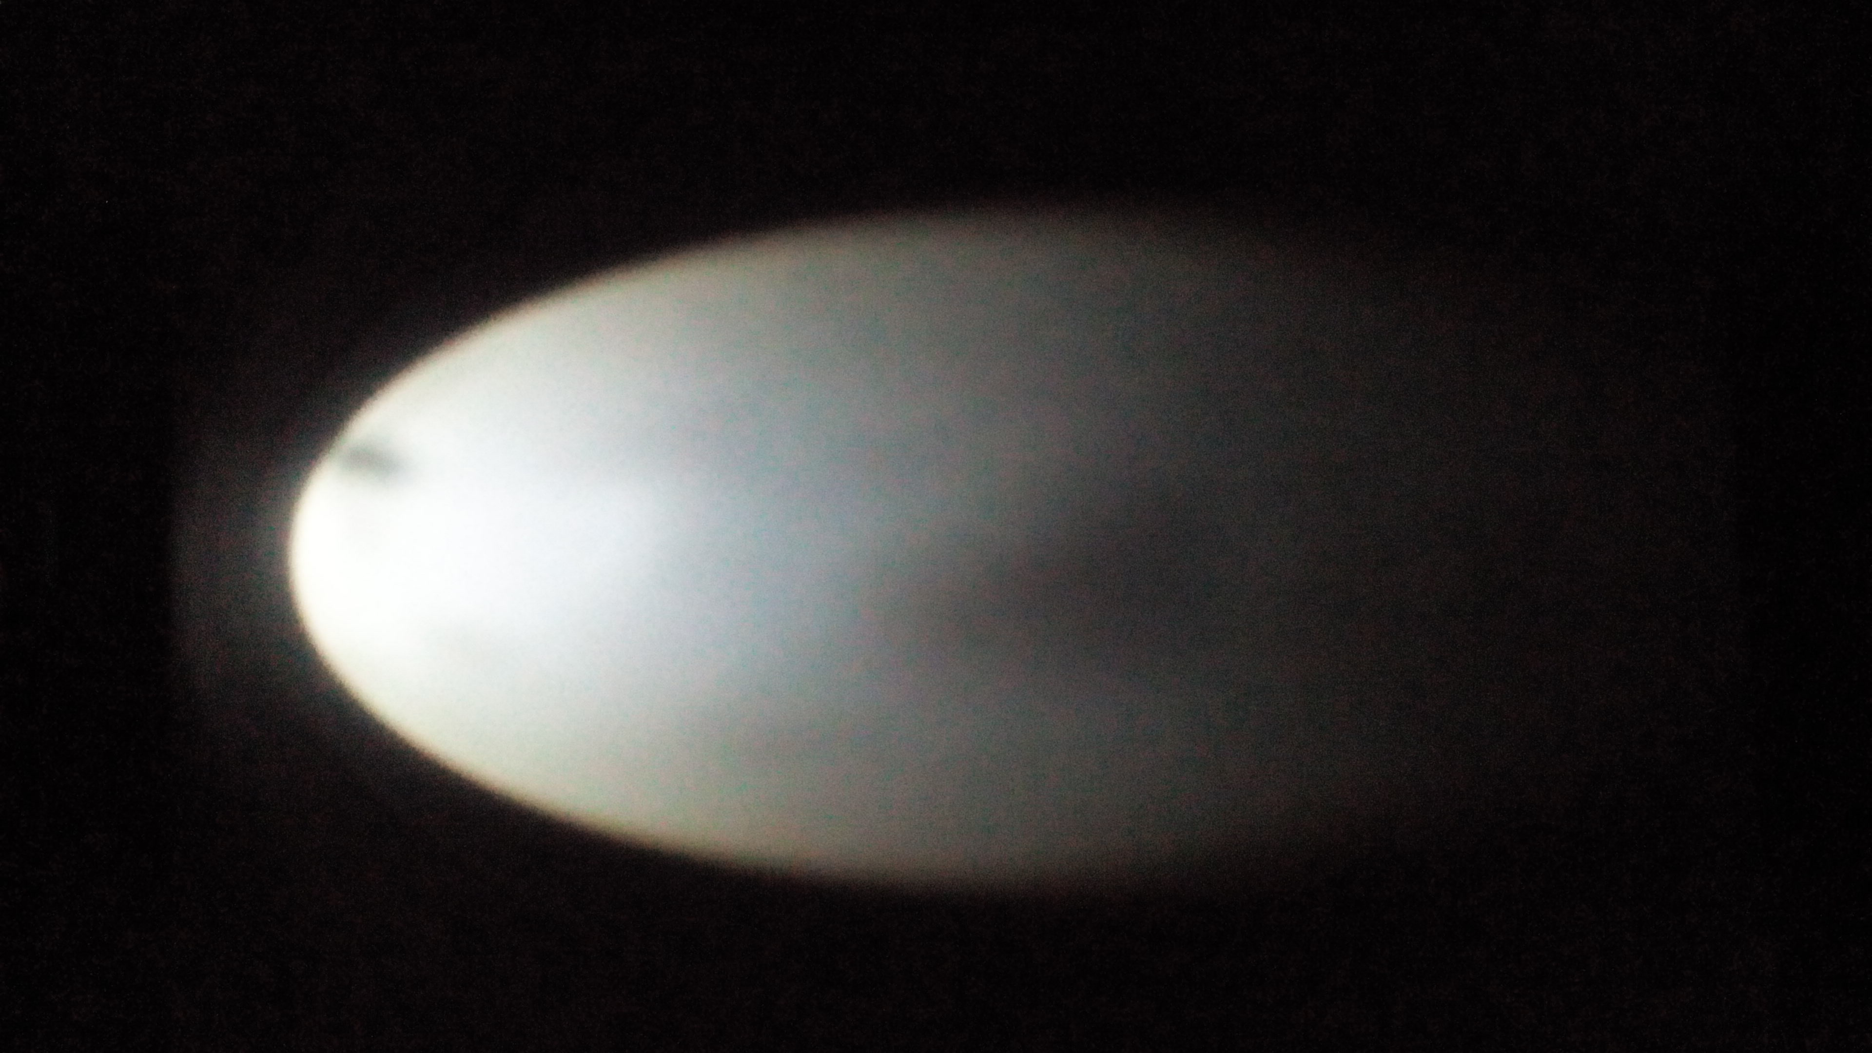
Угол падения солнечных лучей

Slide 19
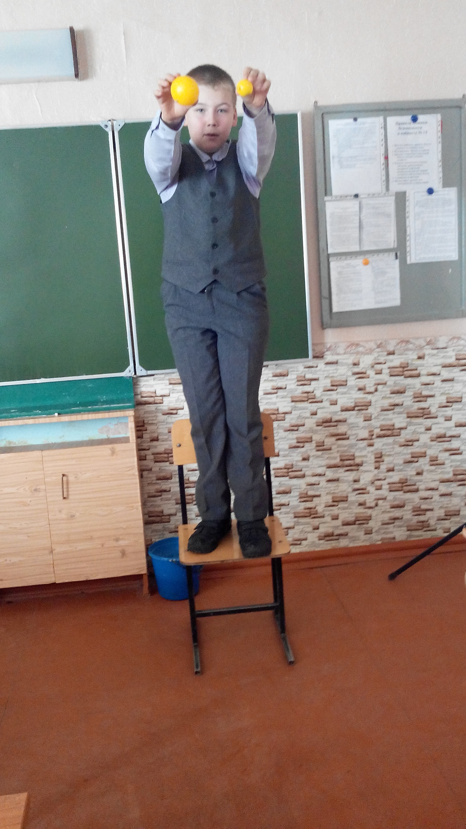
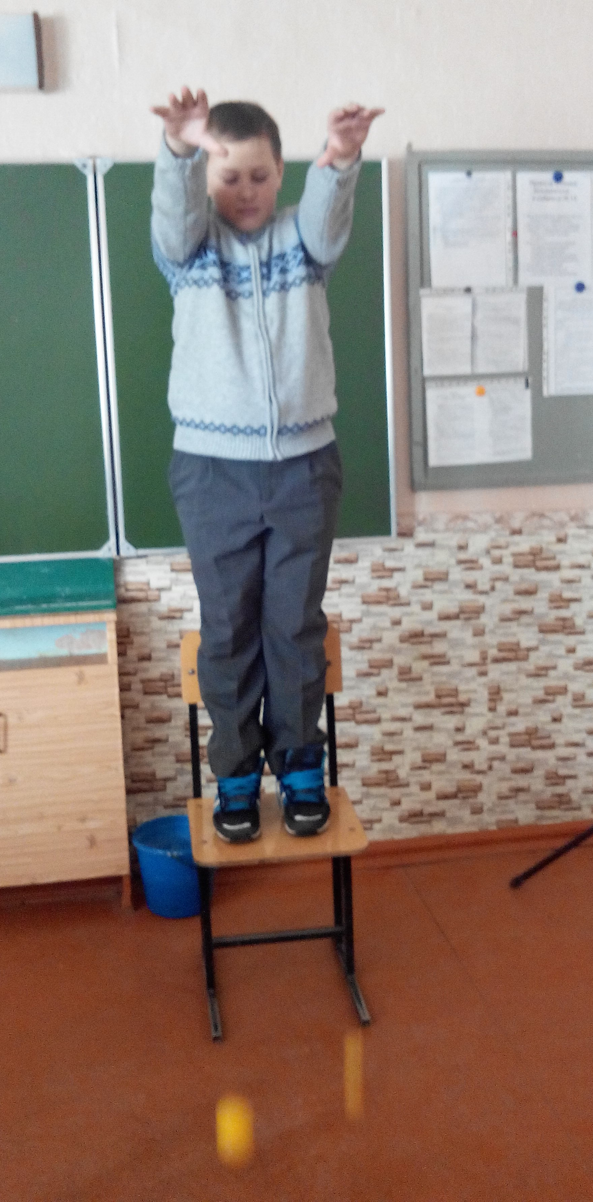
Опыт «Притяжение Земли»

Slide 20
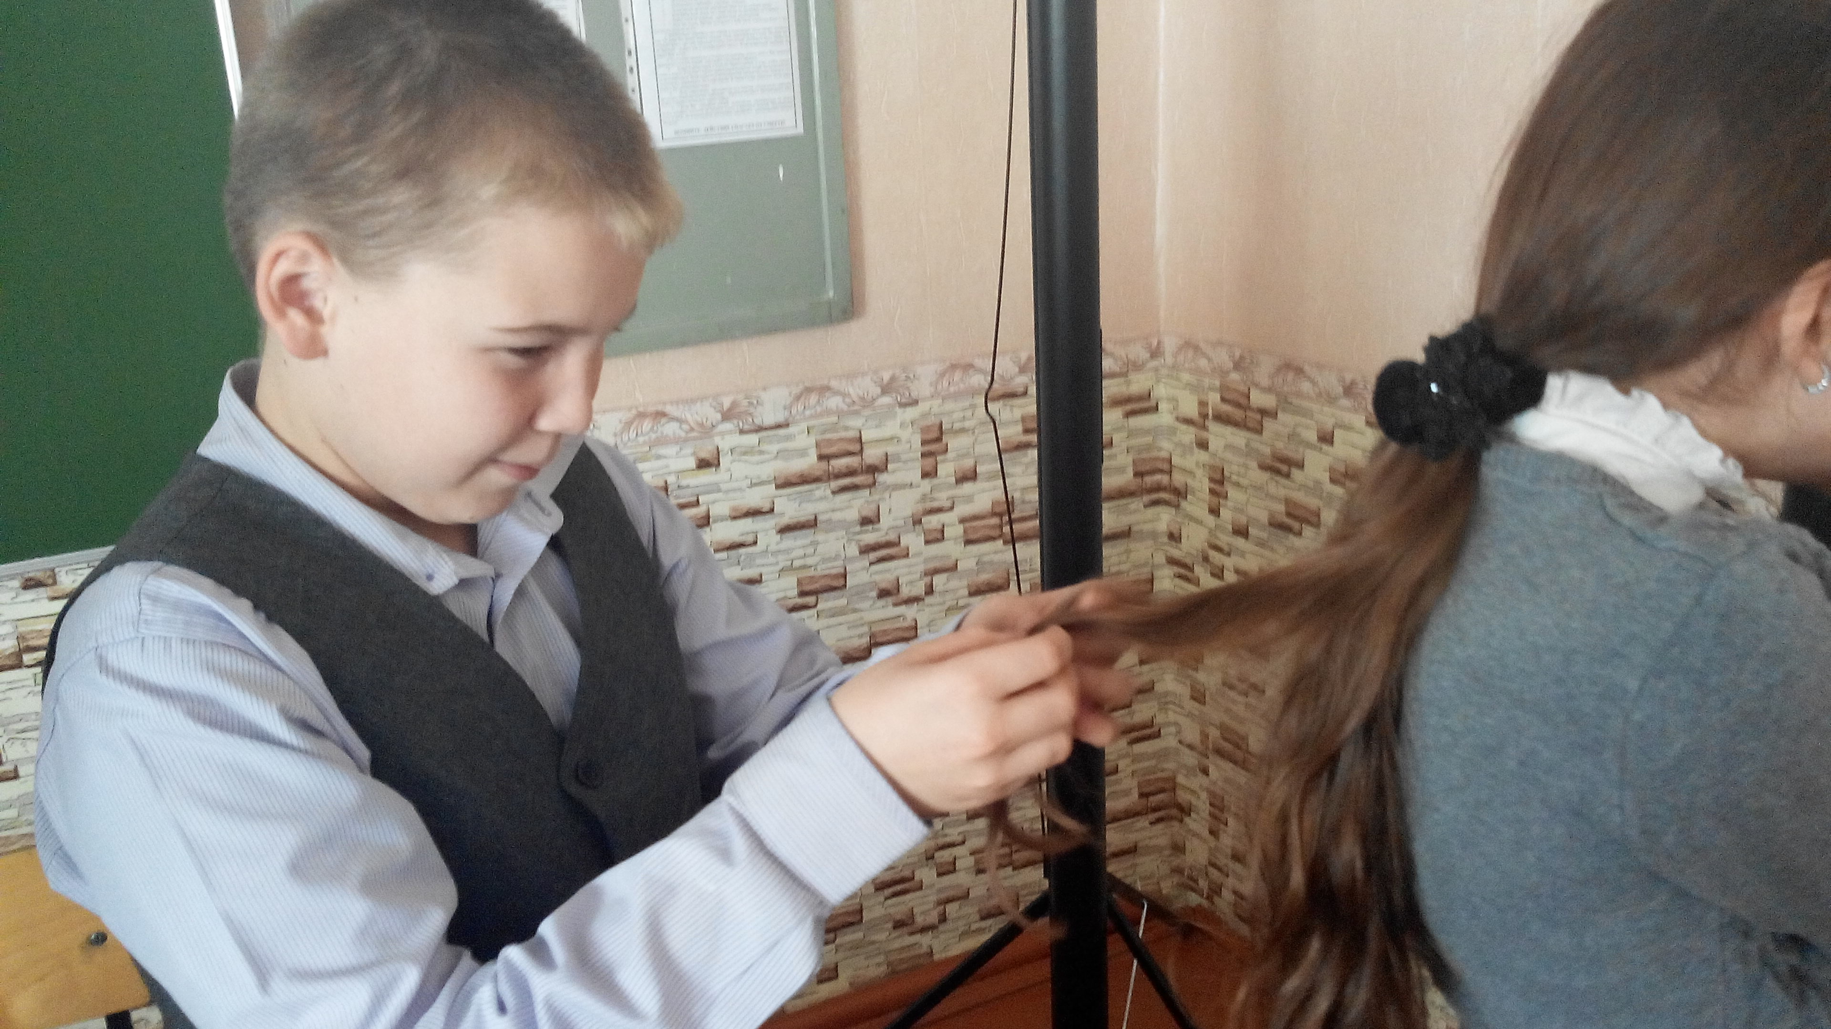
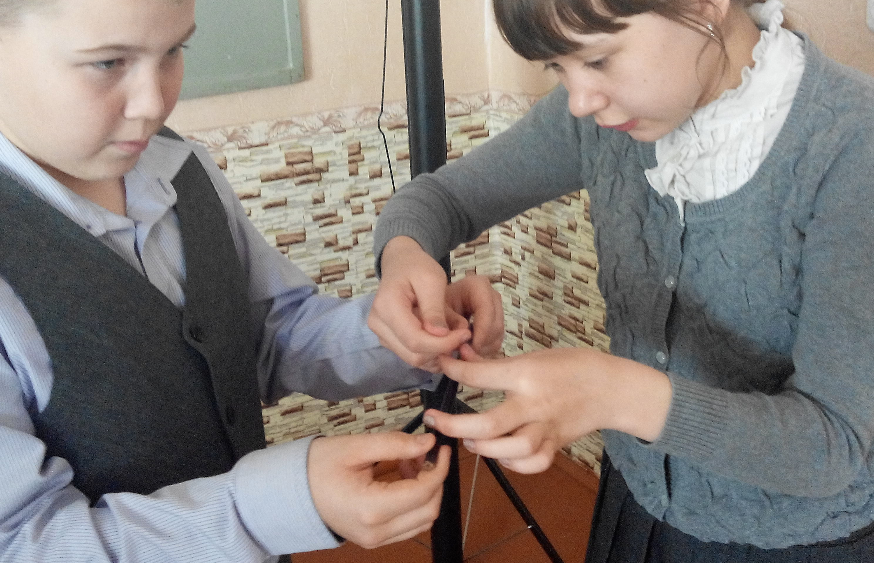
Как сделать гигрометр?

Slide 21
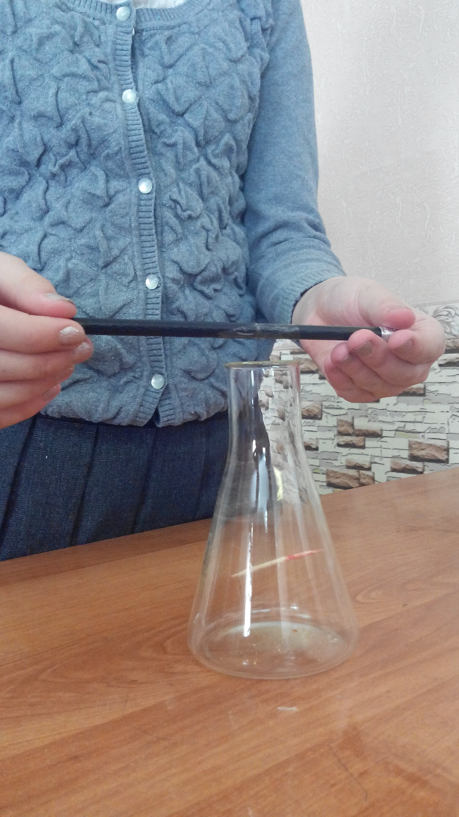
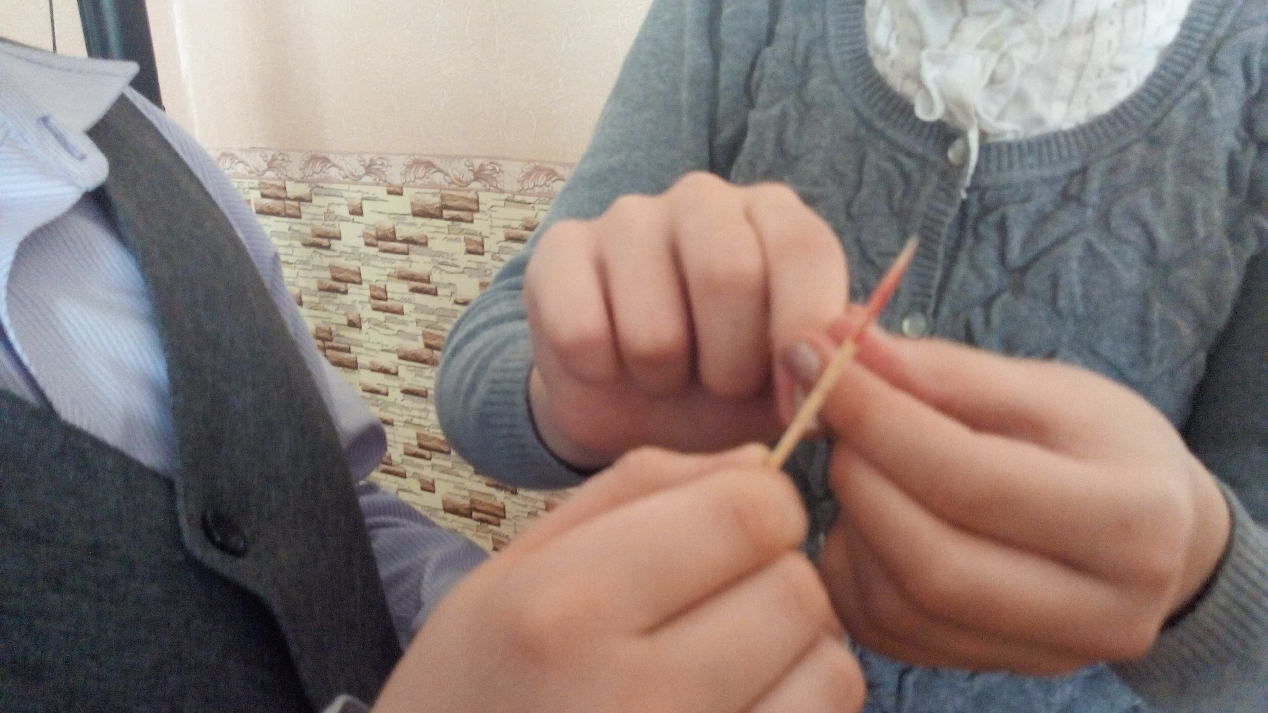
Как сделать гигрометр?

Slide 22
Урок «Вулканы»

Slide 23
Домашний эксперимент

Slide 24
Преимущества домашнего эксперимента

Slide 25
Требования к домашнему эксперименту

Slide 27
Знания, не рожденные ОПЫТОМ матерью всякой достоверности – бесплодны и полны ошибок.
Леонардо да Винчи
Опыт и наблюдение – таковы величайшие источники МУДРОСТИ, доступ к которым открыт для каждого человека.
Чэннинг У.
Самое лучшее – все проверять ЭКСПЕРИМЕНТАЛЬНЫМ ПУТЕМ: тогда действительно можно приобрести знания, в то время как строя догадки и делая умозаключения, никогда не станешь по настоящему ОБРАЗОВАННЫМ человеком.
Марк Твен

